Slide 1
HATE SPEECH: cos’è, da dove nasce, come combatterlo
d.ssa Francesca Bergamo, psicologa
milano, 29 novembre

Slide 2
Come nascono i fenomeni di hate speech online?
Come maturano e come si diffondono?
E come si trasformano in veri e propri fenomeni di prevaricazione e sopruso?
2

Slide 3
UNA PREMESSA
In Italia, le persone che dichiarano di avere subito discriminazioni a scuola o al lavoro sono 11 milioni e 300mila, pari al 25,7% della popolazione compresa tra i 18 e i 74 anni.
(Istat, 2011)

Slide 4
“La parola è un gesto”
Maurice Merleau Ponty

Slide 5
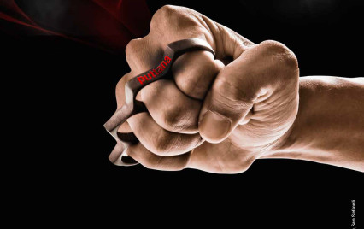

Slide 6
CHE COS’È
LO HATE SPEECH
6

Slide 7
LO HATE SPEECH
Secondo la Convenzione sui Diritti Politici, nata dalla Dichiarazione Universale dei Diritti dell’Uomo, entrata in vigore nel 1976:
Qualsiasi propaganda a favore della guerra deve essere vietata dalla legge.
Qualsiasi appello all’odio nazionale, razzialo o religioso che costituisca incitamento alla discriminazione, all’ostilità e alla violenza, deve essere vietato dalla legge.
7

Slide 8
LO HATE SPEECH
Secondo la letteratura, ci sono tre requisiti per definire lo hate speech:
Una chiara volontà e intenzione di incitare odio.
L’incitamento vero e proprio, che porti a causare atti di odio e violenza nei confronti di soggetti presi di mira.
Che gli atti di violenza si verifichino, o che il rischio che si verifichino sia concreto.
8

Slide 9
LO HATE SPEECH
Le parole dell’odio sono quelle che evocano stereotipi negativi correlati con discriminazioni di sesso, età, provenienza etnica, religione, genere, integrità fisica. Sono:
Insulti
Parole che evocano stereotipi negativi/ offensive
Aggettivi legati alla provenienza regionale
Parole per diversità/ disabilità fisiche e/ o psichiche/ mentali
9

Slide 10
LO HATE SPEECH
È UN FENOMENO GLOBALE...
“Chi ha armi fermi Hillary Clinton”,
tweet, agosto 2016.
“Gli immigrati messicani sono criminali, trafficanti di droga e stupratori”,
tweet, giugno 2015.
Una giornalista di origine coreana, Shanhae Lee, è stata attaccata dal gruppo ultranazionalista Zaitokukai e fatta oggetto di un linciaggio online, con minacce di stupro e di morte.
10

Slide 11
LO HATE SPEECH
“Boldrini, da oggi denuncerò chi insulta online. Inizia da me, perché noi ti impiccheremo in piazza prima o poi”.
“Lo voglio dire a ridosso delle feste di Pasqua, proprio nel momento in cui molti si riuniscono in famiglia e con le persone care. La mia unica sorella, morta anni fa per
malattia, non si è mai occupata di migranti. Restaurava e dipingeva affreschi. Peraltro, non si chiamava nemmeno Luciana, ma Lucia. E ancora: «Lo voglio dire a tutti quelli che hanno condiviso sulle loro bacheche e sui loro profili queste e altre menzogne su di lei. E soprattutto a chi ha creato queste false notizie, personaggi senza scrupoli, sciacalli che non si fermano nemmeno davanti ai morti”.
11

Slide 12
Lo hate speech è oggi lo strumento principale attraverso cui prendono vita i fenomeni di bullismo
e di cyberbullismo.
12

Slide 13
LA MARCIA DELLO HATE SPEECH
13

Slide 14
HATE SPEECH
DA DOVE NASCE IL PREGIUDIZIO?
I pregiudizi sono sostenuti dagli stereotipi, ovvero da credenze sugli attributi personali di un gruppo di individui
Gli stereotipi sono sovrageneralizzati, imprecisi e resistenti al cambiamento
14

Slide 15
HATE SPEECH
DA DOVE NASCE IL PREGIUDIZIO?
STEREOTIPO
PREGIUDIZIO
DISCRIMINAZIONE
valutazione negativa
atteggiamento negativo
comportamento negativo
15

Slide 16
HATE SPEECH
BIAS DELL’INGROUP
LA DEFINIZIONE di chi siamo - data dall’appartenenza a un gruppo- implica necessariamente la definizione di chi non siamo
Il semplice fatto di appartenere a un gruppo (etnico, religioso, di genere) può promuovere il bias dell’ingroup, ovvero la tendenza a favorire il proprio gruppo di appartenenza a discapito degli altri (Tajfel, 1970, 1981, 1989).
16

Slide 17
HATE SPEECH
DA DOVE NASCONO LE PAROLE D’ODIO?
Esistenza pregiudizio/ bias negativo
“I terroni sono dei fannulloni”
“I negri ci portano via lavoro e mangiano a sbaffo”
“Le donne sono uterine”
“Gli ebrei sono tirchi”
“I musulmani sono terroristi”
Mancato riconoscimento pari diritti
e pari opportunità ai soggetti portatori di differenze.
Sdoganamento atteggiamenti discriminatori.
Anche con linguaggio violento.
L’intero processo, come spiegano gli studi di psicologia sociale, è governato dalla PAURA
È stato dimostrato che il pregiudizio tende a scemar e, in presenza di contatti stretti intergruppo.
17

Slide 18
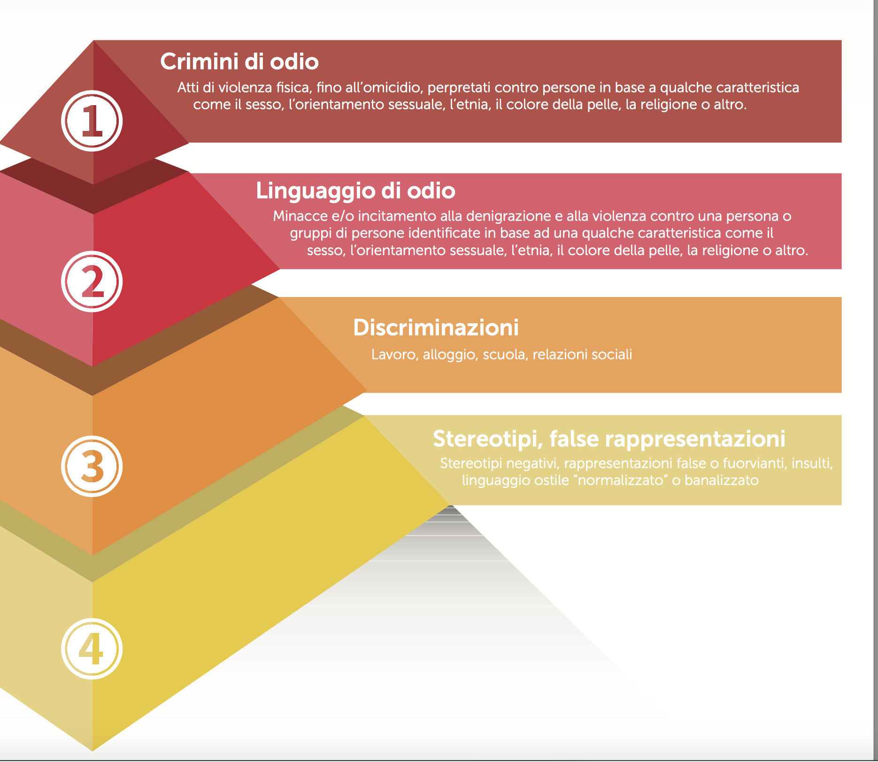
Il lavoro della Commissione parlamentare Jo Cox sui fenomeni di odio, intolleranza, xenofobia e razzismo, ha evidenziato l’esistenza di una piramide dell’odio alla cui base si pongono stereotipi, rappresentazioni false o fuorvianti, insulti, linguaggio ostile “normalizzato” o banalizzato e, ai livelli superiori, le discriminazioni e quindi il linguaggio e i crimini di odio.

Slide 19
L’odio online presenta alcune caratteristiche peculiari:
Permane nel tempo. Il contenuto d’odio, anche se rimosso, può essere ripreso e ripescato in contesti e su profili diversi. Quindi, resta “attivo”.
È liquido, come tutti i contenuti online. Può migrare, assumere forme diverse e spostarsi nel tempo e nello spazio. Riappare dunque in luoghi e in tempi diversi.
Può essere anonimo. Il più delle volte lo è.
È transnazionale. I fenomeni di odio si rincorrono e si attivano al di là delle frontiere nazionali, in un contesto globale.
19

Slide 20
Le parole influenzano e modificano
le nostre azioni?

Slide 21
Il messaggio breve (texting) elide le sfumature e i contrasti, elimina la profondità.
È l’era digitale, che si nutre di un’orizzontalità che appiattisce e non lascia sedimentare, nell’illusione che tutto si possa cancellare con un semplice clic.
Così il pensiero si semplifica e il messaggio si estremizza e si polarizza al negativo.

Slide 22
Le parole creano e modellano il mondo che vivremo, gli individui che siamo e che saremo.
Sono il nostro racconto, la nostra narrazione.

Slide 23
Una parola scagliata come una pietra avvelena le menti e distorce il pensiero.
E alla fine può farsi gesto.

